Slide 1

DEMO DAY BEDU
Análisis de datos en Python
Jesus Rodriguez.

Slide 2
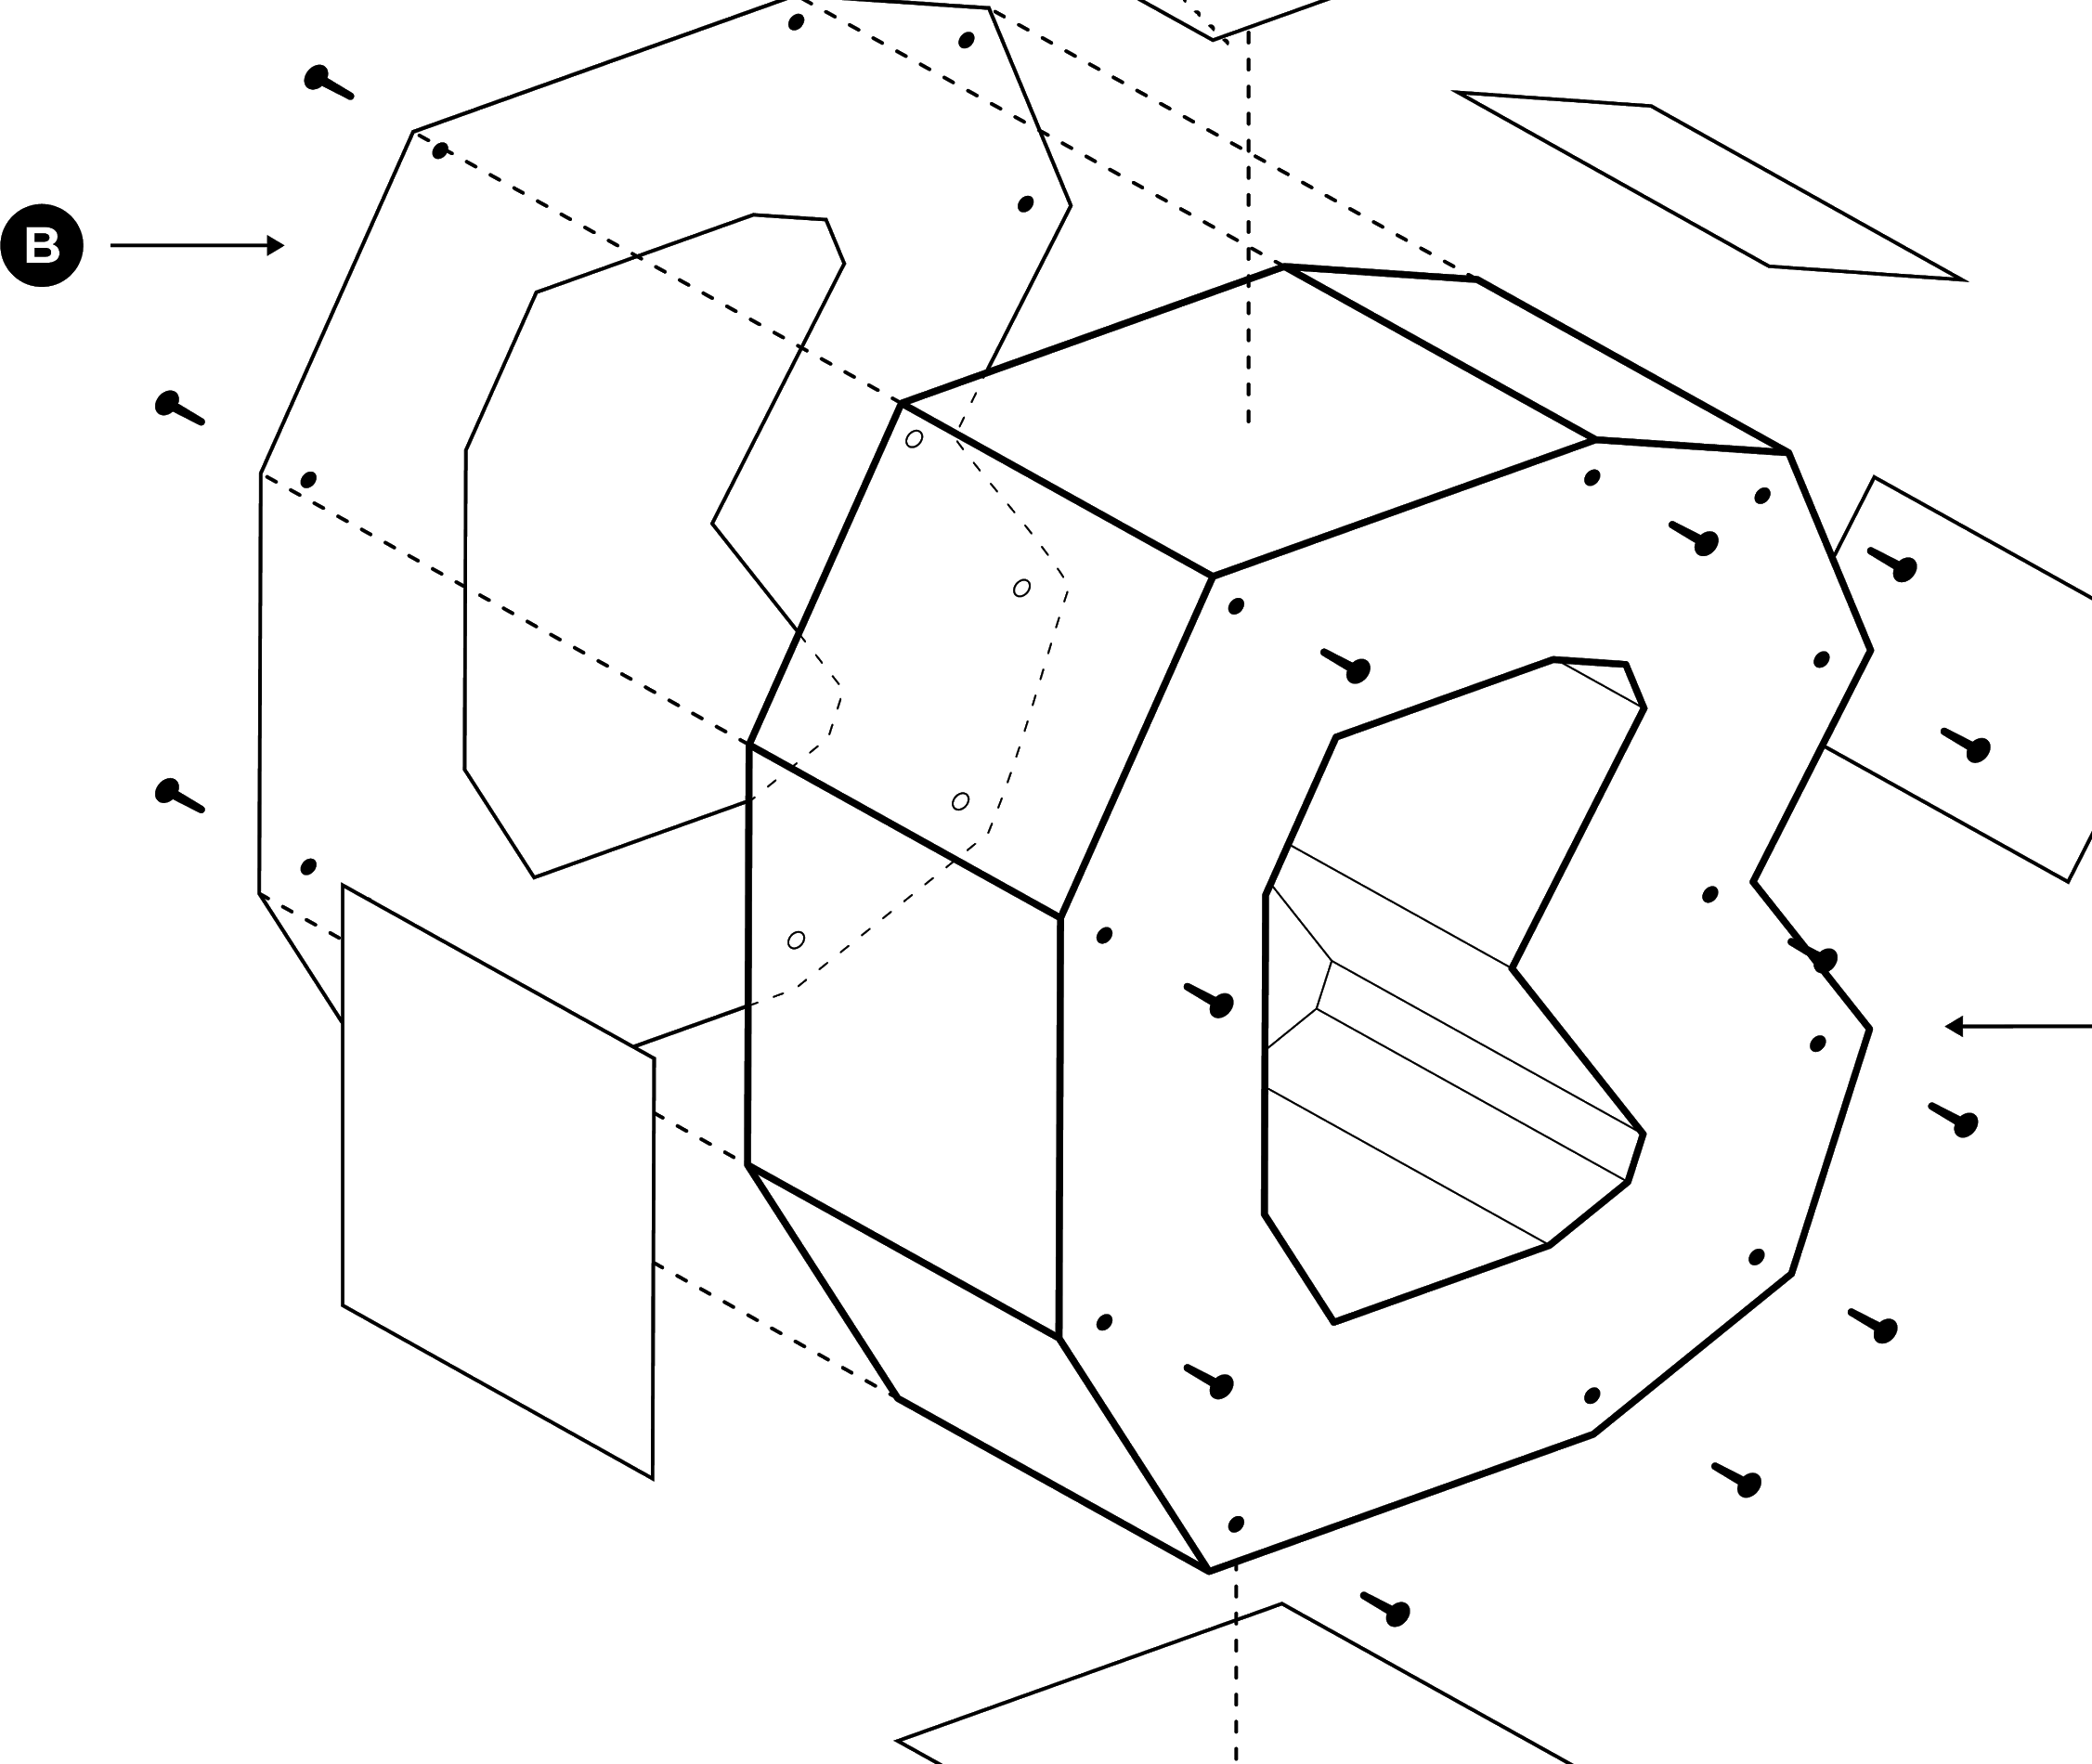
Módulo: "Procesamiento de datos con Python".
Análisis de datos de una cadena de supermercado

Slide 3
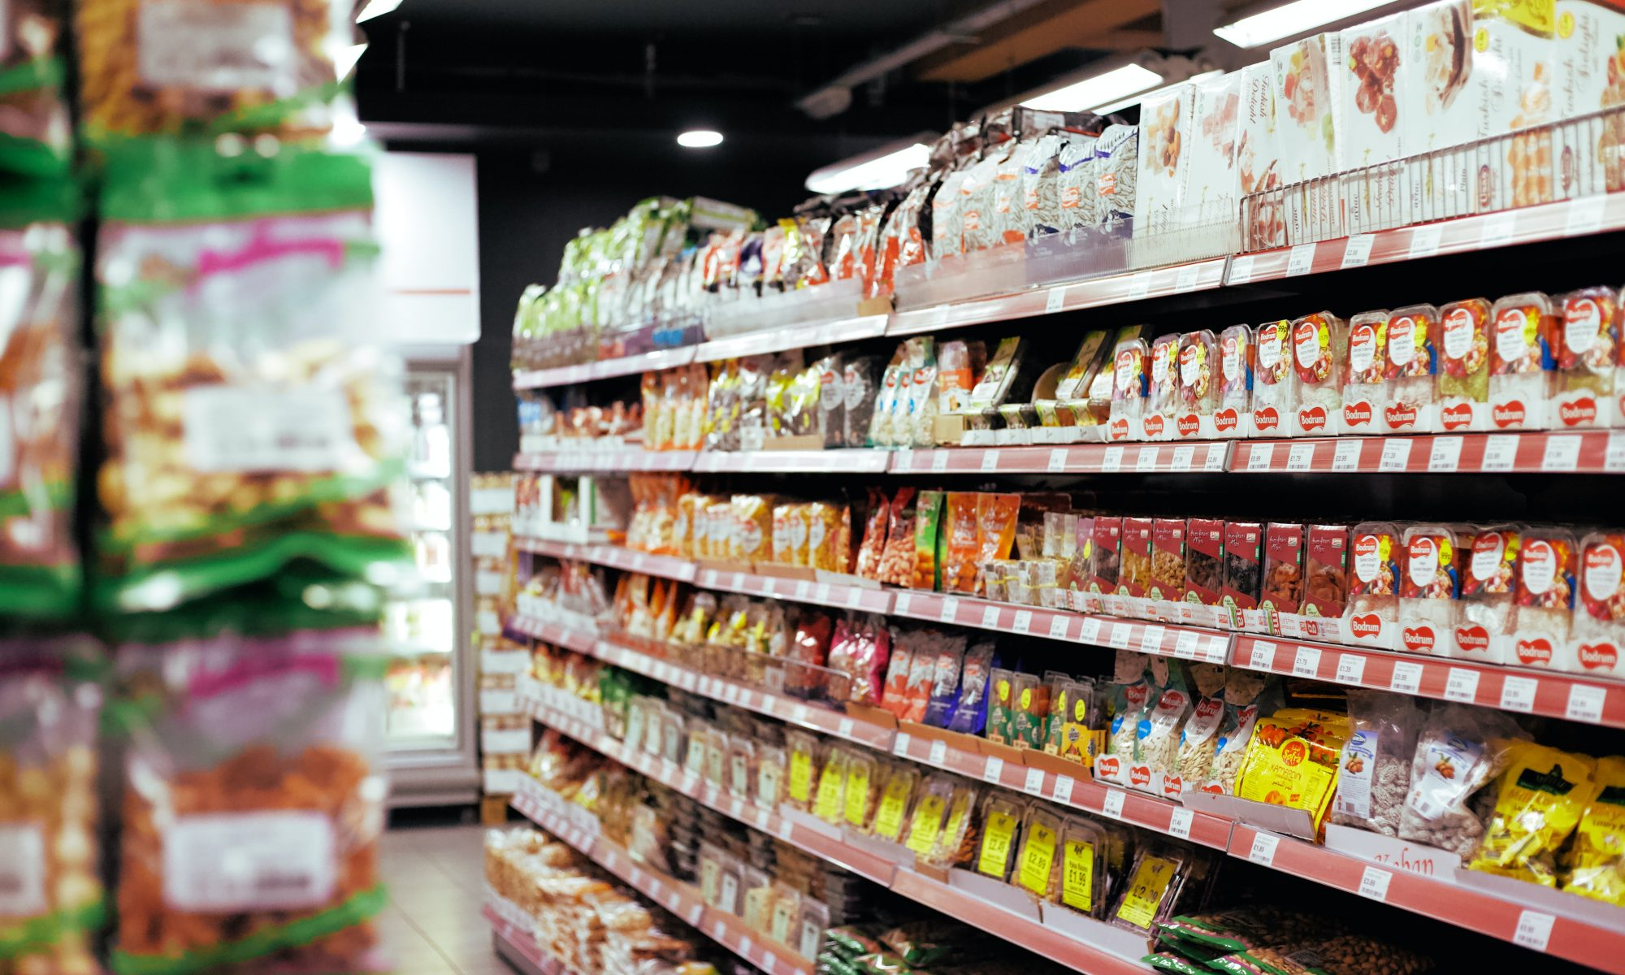

Imagen

Slide 4


“The next big thing is the one that makes the last big thing usable.”
— Blake Ross
Notes:
Frase

Slide 5

Antecedentes del problema
El grupo de supermercados Super 98 tenia problemas para mostrar sus avances agrupados y de manera histórica.
No tenían visibilidad de poder ver los productos mas vendidos y que sucursales tenían mas ventas.
Se tiene una data maestra de punto de ventas y productos, que se necesita limpiar para evitar inconsistencia
# pág o tema
Notes:
Bullet points colocar icono acorde al tema al lado

Slide 6


La solucción
Notes:
Separador #1 con ícono (colocar ícono a la altura de la separación de las líneas)

Slide 7

Carga de datos / transformación
Notes:
Separador #2 con fotografía (colocar imagen a la altura de la separación de las líneas)

Slide 8






Solución Planteada
Se debe procesar a través del entorno en Spark en jupyter-lab, una gran cantidad de datos, que provienen a través de los catálogos y de la data transaccional que generan cada supermercado.
# pág o tema

Slide 9
Muchas gracias
Fondo de color
Notes:
Copia el elemento: CTRL C
Pega en la diapositiva que lo necesites: CTRL V

